Slide 1

CARRERA DE INGENIERÍA ELECTRÓNICA, AUTOMATIZACIÓN Y CONTROL
DISEÑO E IMPLEMENTACIÓN DE UN DISPOSITIVO DE MEDICIÓN DE FLUJO ESPIRATORIO MAXIMO CON ANDROID
PRESENTADOR:
Yesenia Orbe Martínez

Slide 2

Esquema de la Intervención
Introducción
Justificación e Importancia
Anatomía y fisiología del Sistema Respiratorio
Espirometría
Tarjetas de Adquisición de Datos
Desarrollo de Hardware y Software
Conclusiones y Recomendaciones
Pruebas y Análisis de Resultados
Conclusiones y Recomendaciones
Objetivos Generales

Slide 3
Las personas con un problemas respiratorios puede presentar una infección, una obstrucción o un problema asmático, que generalmente son de origen infeccioso; causados por virus, bacterias e incluso hongos.
Los problemas respiratorios son muy comunes en los seres humanos los cuales deben ser monitorizados continuamente, la mayor parte de personas afectadas con problemas respiratorios son los niños y los adultos mayores.

Slide 4
Esquema de la Intervención
Introducción
Justificación e Importancia
Anatomía y fisiología del Sistema Respiratorio
Espirometría
Tarjetas de Adquisición de Datos
Desarrollo de Hardware y Software
Conclusiones y Recomendaciones
Pruebas y Análisis de Resultados
Conclusiones y Recomendaciones
Objetivos Generales

Slide 5
Con el fin de evitar que la persona que sufre de problemas respiratorios visite continuamente al médico tratante se propone diseñar e implementar un medidor de flujo espiratorio máximo el cual permitirá que la persona pueda controlar la cantidad de aire que pueden expeler de los pulmones.

Slide 6
Esquema de la Intervención
Introducción
Justificación e Importancia
Anatomía y fisiología del Sistema Respiratorio
Espirometría
Tarjetas de Adquisición de Datos
Desarrollo de Hardware y Software
Pruebas y Análisis de Resultados
Conclusiones y Recomendaciones
Objetivos Generales

Slide 7
Objetivo General
Diseñar e implementar un prototipo de medición de flujo espiratorio máximo basado en el sistema operativo Android.
  Objetivos Específicos
    Investigar el funcionamiento de los medidores de flujo espiratorio máximo existentes en el mercado y las tarjetas de adquisición de Android IOIO.
    Diseñar e implementar el circuito de medidor de flujo espiratorio máximo.
    Diseñar la interfaz gráfica para la gestión del circuito en Android desde dispositivos móviles.
    Probar el funcionamiento del dispositivo con personas que presenten obstrucciones respiratoria y personas sanas.

Slide 8
Esquema de la Intervención
Introducción
Justificación e Importancia
Anatomía y fisiología del Sistema Respiratorio
Espirometría
Tarjetas de Adquisición de Datos
Desarrollo de Hardware y Software
Pruebas y Análisis de Resultados
Conclusiones y Recomendaciones
Objetivos Generales

Slide 9
El ser humano realiza 26,000 respiraciones al día, si es adulto, mientras que un recién nacido realiza 51,000 respiraciones al día.
Nariz
Faringe
Laringe
Tráquea
Bronquios
Pulmones
Diafragma

Slide 10
VOLUMENES Y CAPACIDADES PULMONARES
La capacidad ventilatoria pulmonar se cuantifica por la medición de los volúmenes pulmonares y la espirometría.
En general los volúmenes pulmonares expresan la temperatura del cuerpo y presión ambiental, y saturación del vapor de agua.
CPT (Capacidad Pulmonar Total).
CV (Capacidad Vital).
CI (Capacidad Inspiratoria).
CRF (Capacidad Residual Funcional).
VC ó VT (Volumen Corriente o Volumen Tidal).
VIR (Volumen Inspiratorio de Reserva o Volumen de Reserva Inspiratoria.
VER (Volumen Espiratorio de Reserva o Volumen de Reserva Espiratoria.
VR (Volumen Residual).

Slide 11
Esquema de la Intervención
Introducción
Justificación e Importancia
Anatomía y fisiología del Sistema Respiratorio
Espirometría
Tarjetas de Adquisición de Datos
Desarrollo de Hardware y Software
Pruebas y Análisis de Resultados
Conclusiones y Recomendaciones
Objetivos Generales

Slide 12
Medición de flujos
Capacidad pulmonar total
Volumen residual durante una espiración forzada en el primer segundo

Slide 13
Edad
Los valores espirométricos aumentan proporcionalmente al crecimiento y desarrollo de los pulmones en los niños y adolescentes, alcanzando los máximos valores entre los 20 y 25 años.
Talla
La persona más alta tienen valores espirométricos mayores.
Sexo
Los hombres adultos tienen valores mayores que de las mujeres, esta diferencia se produce en el periodo de la pubertad, antes de este periodo no existe diferencia entre niños y niñas.

Slide 14
Requisitos que debe tener un Espirómetro
Ser simple de usar
Ser seguro y efectivo al cumplir con estándares médicos y electrónicos.
Poseer una rutina de calibración relativamente simple y estable que permita ajustes del personal médico.
Ser robusto y que no requiera altos costos de mantenimiento.

Slide 15
Esquema de la Intervención
Introducción
Justificación e Importancia
Anatomía y fisiología del Sistema Respiratorio
Espirometría
Tarjetas de Adquisición de Datos
Desarrollo de Hardware y Software
Pruebas y Análisis de Resultados
Conclusiones y Recomendaciones
Objetivos Generales

Slide 16
ANDROID Y TARJETAS DE ADQUISICION
En los últimos años los teléfonos móviles han evolucionado, en sus diversas aplicaciones en el transcurso de los años.
Es así como nace Android, el mismo que es un sistema operativo y una plataforma de software, basado en Linux para teléfonos móviles.
Android permite programar en un entorno de trabajo (framework) de Java, aplicaciones sobre una máquina virtual Dalvik (una variación de una máquina de Java con compilación en tiempo de ejecución).

Slide 17
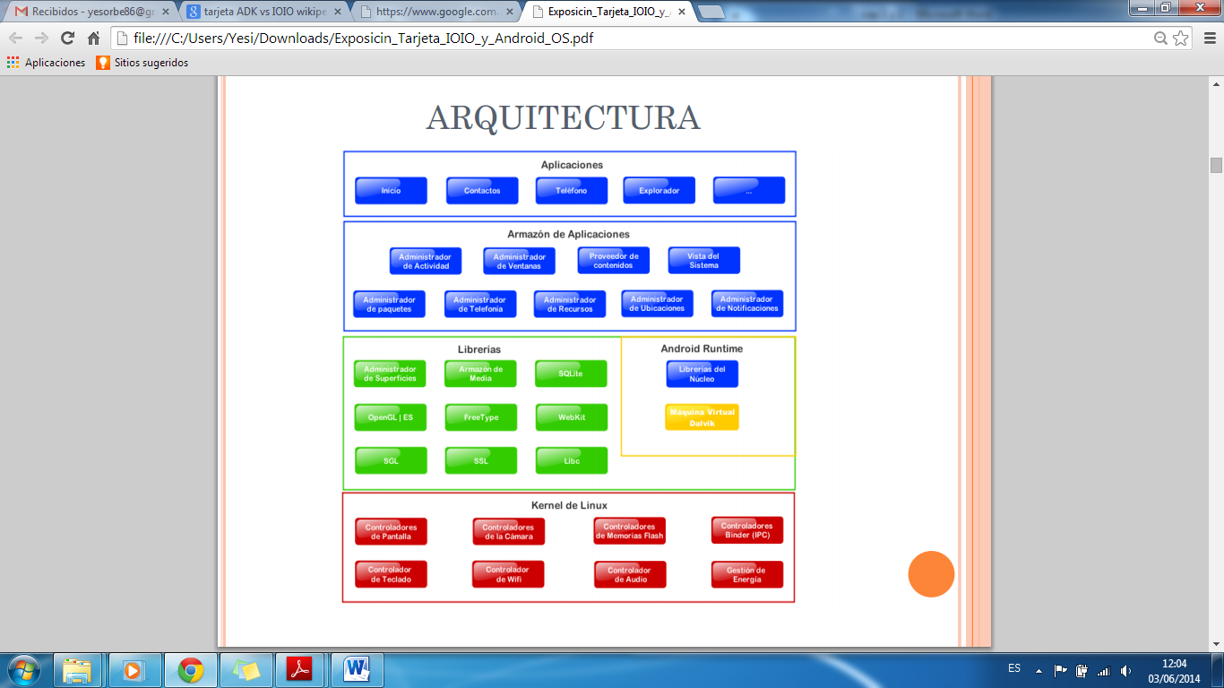
Android trabaja por capas, las cuales forman parte del propio Kernel de Linux, donde Android puede acceder a diferentes controladores

Slide 18
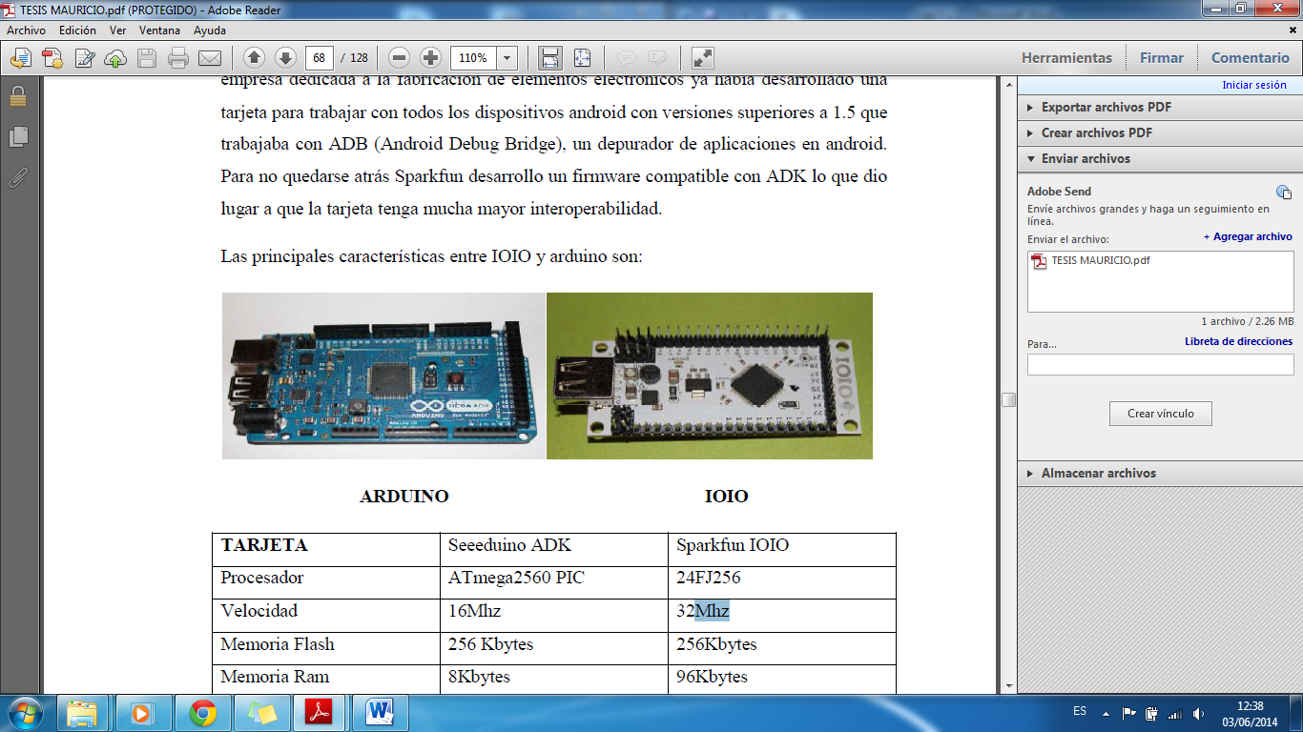
TARJETA ARDUINO ADK
CARACTERISTICAS | ARDUINO ADK | Sparkfun IOIO
Procesador | ATmega 2560 PIC | 24FJ256
Velocidad | 16 Mhz | 32 Mhz
Memoria Flash | 256 Kbytes | 256 Kbytes
Memoria RAM | 8 Kbytes | 96 Kbytes
Pines de Entrada- Salida Digital | 56 (14 PWM) | 48 (28 PWM)
Pines de Entrada Análogos | 16 | 16
Entrada de Voltaje | (6 – 18) V | (5 – 15) V
Conectores DC | Alimentación DC USB tipo A USB Micro tipo B | USB tipo A
Dimensión |  | 7x3 cm
TARJETA SPARKFUN IOIO

Slide 19
SOFTWARE NECESARIO PARA APLICACIONES ANDROID
Java: es un lenguaje de alto nivel de programación que puede ser compilado en cualquier máquina virtual, lo que le hace independiente a la arquitectura del procesador.
Eclipse: es un entorno desarrollador de interfaz (IDE), donde se realiza la programación en código de java de una forma más simplificada.
Android SDK: es elkit de desarrollo de software para Android,
Android ADT plugin: es un complemento de Android, que aporta a eclipse la posibilidad de desarrollar aplicaciones Android dentro de su entorno.
Paquete librerías IOIO: con la importación de este archivo hacia eclipse, se tiene acceso al manejo de la tarjeta, lo que significa el enlace de la programación con la tarjeta, logrando así la comunicación de dispositivos móviles con módulos externos.

Slide 20
LIBRERIAS IOIO
IOIOLib: Librería para usar la interfaz IOIO para una PC, que permite que la aplicación realizada controle a la tarjeta IOIO. Las bibliotecas contienen un conjunto de interfaces de Java que abarcan las diversas características de la tarjeta IOIO.
En el momento de la creación de la aplicación IOIOLib se empaqueta en el archivo .jar o .apk, por lo que la aplicación es independiente y no requiere ninguna instalación adicional de componentes dependientes.

Slide 21
La IOIOLib contiene dos elementos principales como son:
API de Core IOIOLib: comprende un API independiente de la plataforma para el control de todas las funciones de la tarjeta IOIO.
Marco de aplicaciones IOIOLib: comprende la plataforma y los servicios públicos de tipo de aplicación específica para simplificar la creación de varios tipos comunes de aplicaciones.
IOIOLibAndroid: Se puede emplear IOIO en un dispositivo móvil, la misma que funciona en cualquier versión de Android.
Adicionalmente la IOIO cuenta con librerías adicionales como son:
IOIOLibAccesory: Carga la funcionalidad de Accesorio Abierto de Android.

Slide 22
METODOS DE LA IOIO
MainActivity: aquí se definen las variables de la interfaz gráfica del usuario, proporcionando el nombre a cada objeto del que forma la pantalla. También se crean las variables generales del sistema, y hereda de la clase principal IOIOActivity el método onCreate.
Looper: es la clase donde se implementan todas las variables propias de la tarjeta como son: entradas analógicas, y por herencia de clase BaseIOIOLooper tiene métodos de lectura de voltaje asignación a pines, señales PWM y acceso a diferentes mecanismos para el control de la tarjeta.

Slide 23
Ciclo de programación en dispositivo móvil

Slide 25
Esquema de la Intervención
Introducción
Justificación e Importancia
Anatomía y fisiología del Sistema Respiratorio
Espirometría
Tarjetas de Adquisición de Datos
Desarrollo de Hardware y Software
Pruebas y Análisis de Resultados
Conclusiones y Recomendaciones
Objetivos Generales

Slide 26
DISEÑO DE HARDWARE
El prototipo a diseñar permitirá medir el flujo espiratorio máximo PEF de una persona y mostrará los resultados de la medición en un dispositivo móvil con sistema operativo Android, el dispositivo será portátil abasteciéndose de energía mediante una batería de 9V. La comunicación del dispositivo móvil con el prototipo será utilizando una conexión USB.

Slide 27
REQUERIMIENTOS
El prototipo debe constar con una entrada para la conexión con el sensor de medición de flujo espirométrico.
El prototipo se diseñará para realizar mediciones a personas con una estatura de hasta 1.79 máximo y con un rango de edades de 10 a 70 años.
La etapa de acondicionamiento de señal debe proveer los respectivos voltajes adecuados de entrada a la tarjeta IOIO.
El prototipo debe tener una salida USB que permita la conexión con el dispositivo móvil.
El prototipo se energizará con una batería de 9V.
Dispondrá de una boquilla con las dimensiones adecuadas para que el paciente pueda realizarse la espirometría
REQUERIMIENTOS

Slide 28
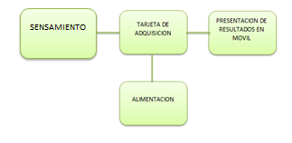
DIAGRAMA GENERAL DEL PROTOTIPO DE UN ESPIROMETRO

Slide 29
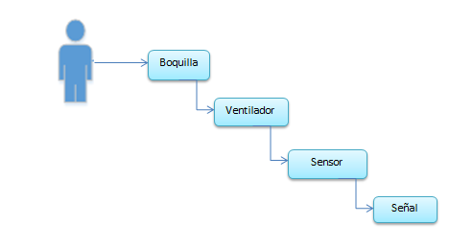
ESQUEMA GENERAL DE LA ETAPA DE SENSAMIENTO
La boquilla deberá ser diseñada para que el paciente expulse el flujo de aire, en el que no deben existir fugas al momento de realizar la prueba.
El ventilador debe ser una lámina tipo aspa, que gire al momento de expulsar el flujo de aire.
Deberá tener un sensor transmisor y receptor de señal, el mismo que debe ser comercial y para aplicaciones médicas. Este sensor entrega la señal a ser procesada en la siguiente etapa.

Slide 30
REQUERIMIENTOS PARA EL DISEÑO DE BOQUILLA Y VENTILADOR
Debe ser hermética, es decir que no debe existir fugas de aire al momento de realizar la espiración.
Debe tener un diámetro adecuado para la boca del paciente.
Debe estar elaborado de un material que sea inoxidable y resistente.
La boquilla debe ser desmontable, facilitando la limpieza adecuada
Requerimientos | Marca Vitalograph | Marca Osrom
Es hermético | Si | Si
Diámetro adecuado | Si | Si
Material inoxidable y resistente | Si | Si
Boquilla desmontable | No | Si

Slide 31
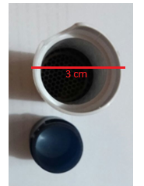
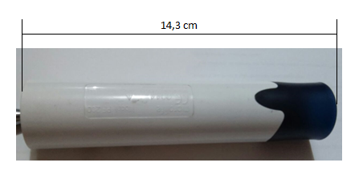
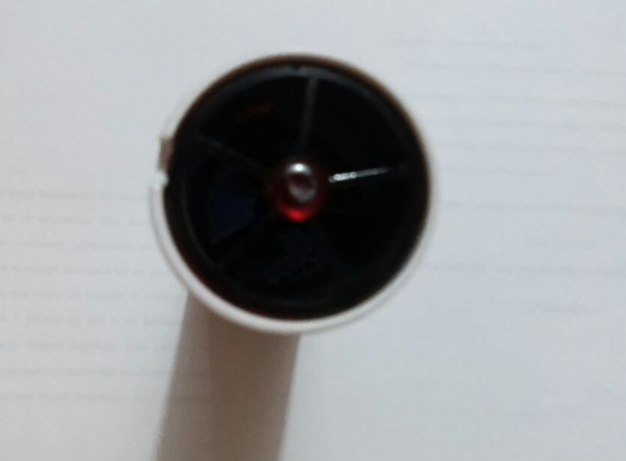
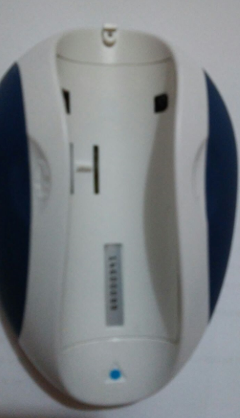
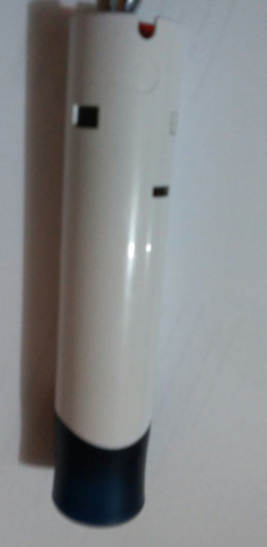
ESTRUCTURA MECANICA

Slide 32
REQUERIMIENTOS SENSOR
Voltaje de alimentación de 5V.
Corriente directa de 50mA.
Tiempo de respuesta de 400ms.
Disipación de energía de 60W
Debe tener un Tx y Rx.
Parámetros técnicos | Cebek C-7288 | Fairchild QRD1113/1114
Corriente directa continua a 5V | Si | Si
Voltaje de entrada | Si | Si
Disipación de energía | No | Si
Tiempo de respuesta | No | Si
Tx y Rx | Si | Si

Slide 33
El sensor seleccionado es un sensor infrarrojo que tienen la característica de medir radiación electromagnética infrarroja del cuerpo dentro de su campo de visión, dichos cuerpos presentan una cierta cantidad de radiación, imposible de visualizar para el ojo humano, ya que se encuentran en el rango del espectro justo por debajo de la luz visible.
En las ciencias médicas y biológicas los sensores infrarrojos ofrecen una solución para ciertos procedimientos por ejemplo: reconocimiento de algunos sentidos del cuerpo humano, medición instantánea de la temperatura del cuerpo, flujo espiratorio entre otras

Slide 34
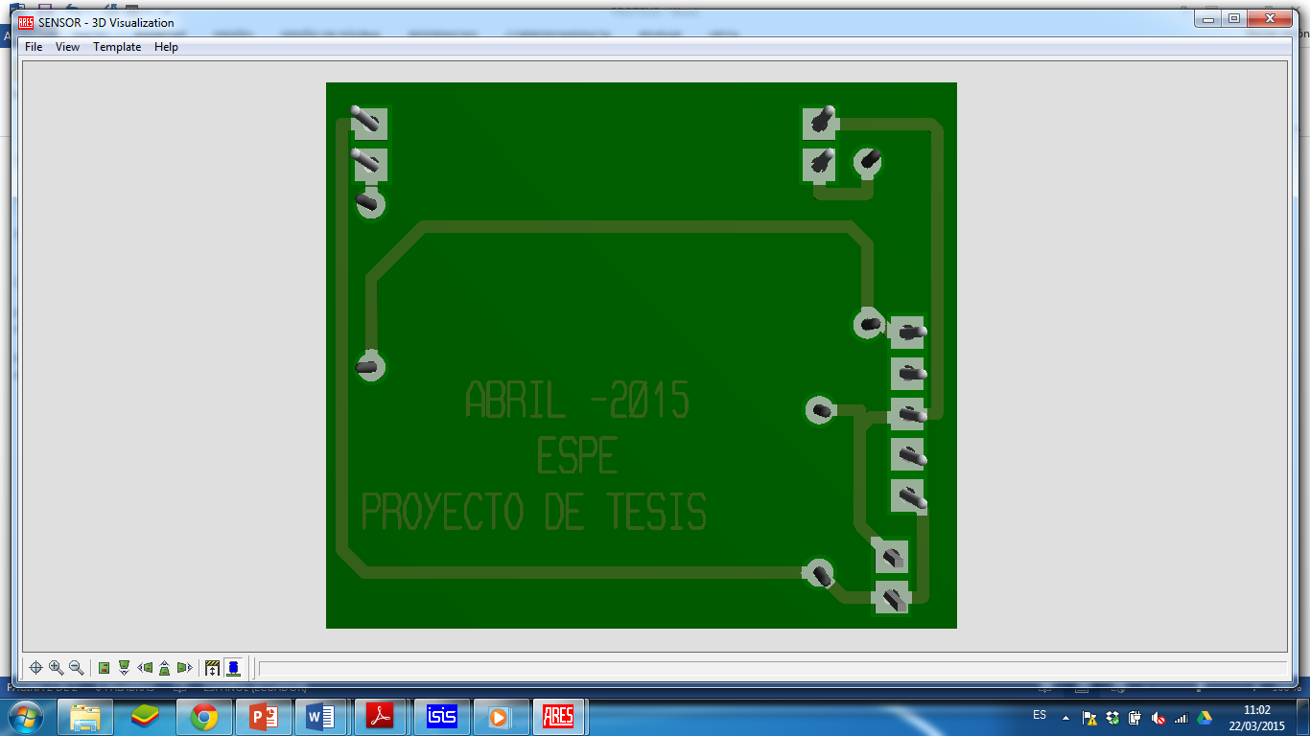
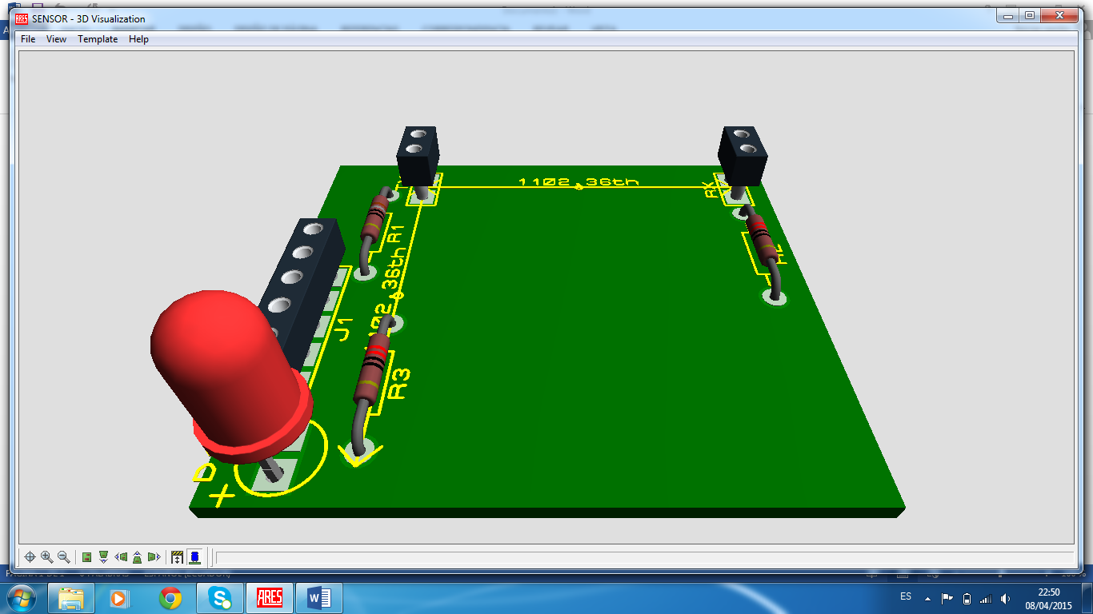

Slide 35
REQUERIMIENTOS LA TARJETA DE ADQUISICION DE DATOS
Velocidad de 32 MHz
Memoria flash de 256 Kbytes.
Procesador 24FJ256.
Memoria RAM de 96 Kbytes
48 (28 PWM) pines de entradas y salidas
Conector USB tipo A.
Voltaje de entrada de 5V.
16 pines de Entrada Análogos
Parámetros técnicos | Arduino ADK | Sparkfum IOIO
Procesador de 24FJ256 | SI | SI
Velocidad de 32 Mhz | NO | SI
Memoria Flash 256 Kbytes | SI | SI
Memoria RAM 96 Kbytes | NO | SI
48 (28 PWM) Pines de Entrada- Salida Digital | SI | SI
16 Pines de Entrada Análogos | SI | SI
Entrada de Voltaje de (5 – 15) V | SI | SI
Conectores DC USB tipo A | SI | SI

Slide 36
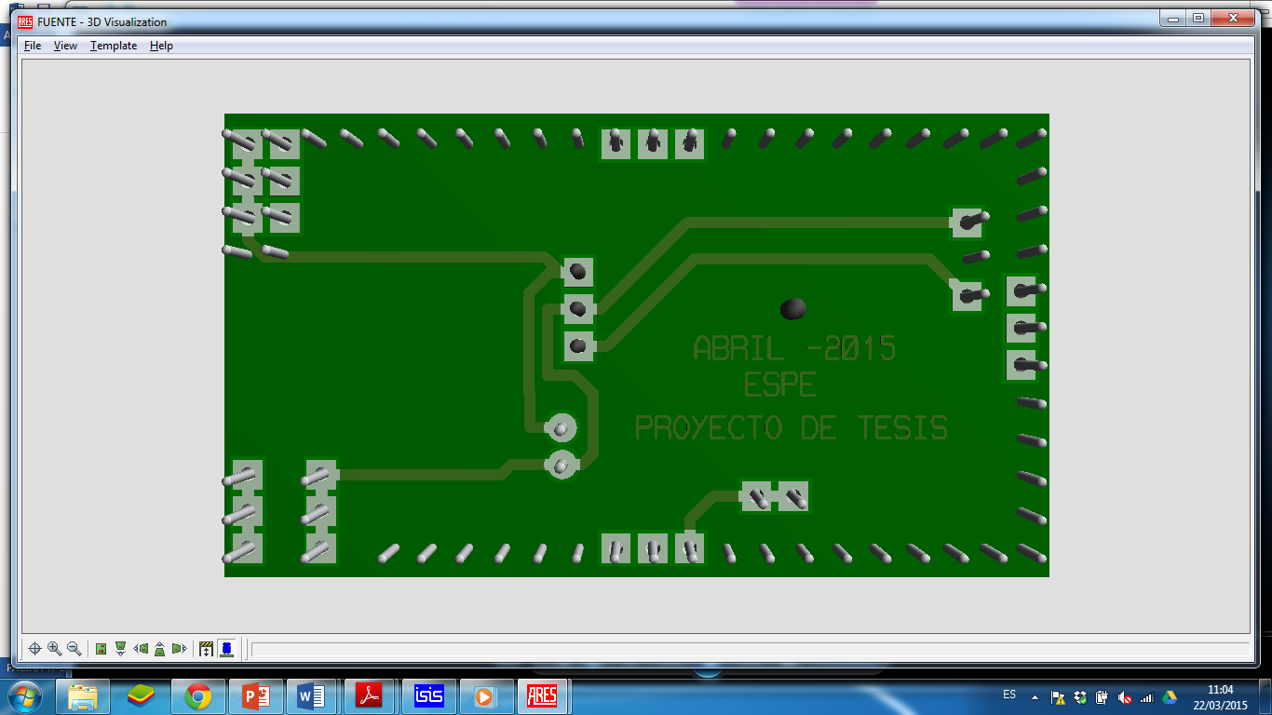
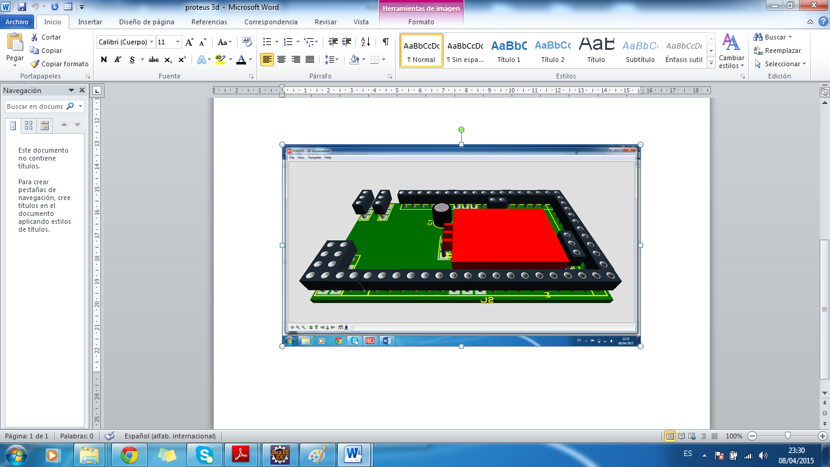

Slide 37
REQUERIMIENTOS LA TARJETA DE ADQUISICION DE DATOS
Sistema operativo Android 4.1.2
Conectividad USB 2.0
Pantalla SAMOLED tamaño 4.0”
Velocidad 1GHz, procesador Dual Core
Memoria externa MicroSD de hasta 32 GB
Memoria interna de 8/16 GB.
Parámetros técnicos | LG L70 | Samsung S3 mini III
Sistema operativo Android 4.1.2 | NO | SI
Conectividad USB 2.0 | SI | SI
Pantalla SAMOLED tamaño 4.0” | SI | SI
Velocidad 1GHz, procesador Dual Core | SI | SI
Memoria externa MicroSD de hasta 32 GB | SI | SI
Memoria interna de 8/16 GB | SI | SI

Slide 38
DISEÑO DE SOFTWARE
Para el desarrollo e implementación del software se implementan los siguientes diagramas:

Slide 39
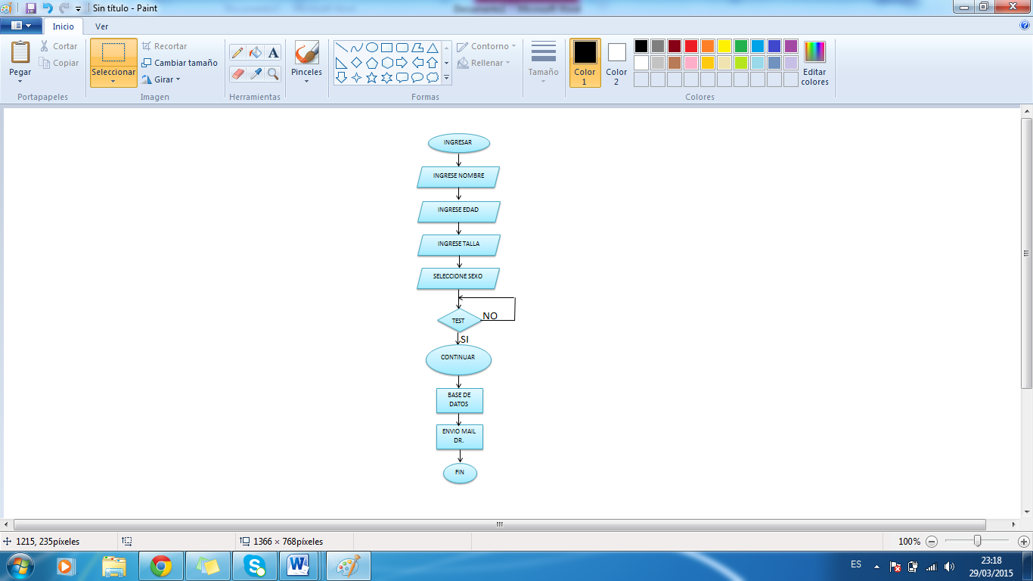
DIAGRAMA DE FLUJO

Slide 40
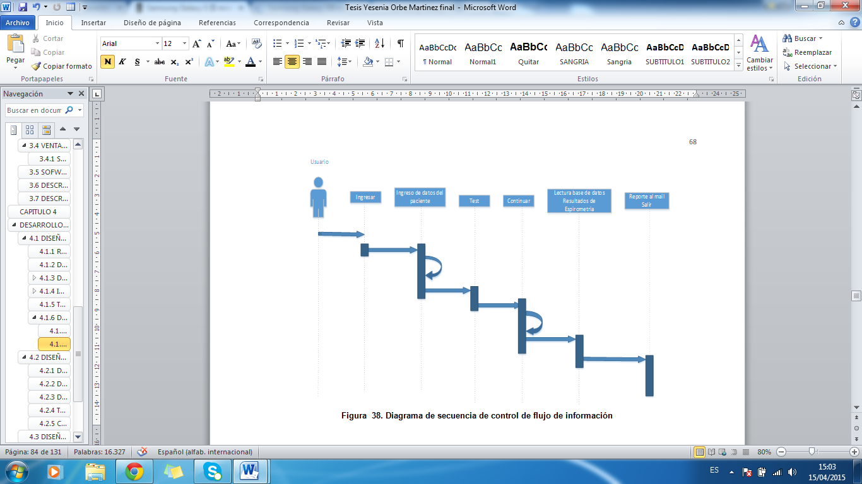
DIAGRAMA UML

Slide 41
DIAGRAMA DE CASO DE USO

Slide 42
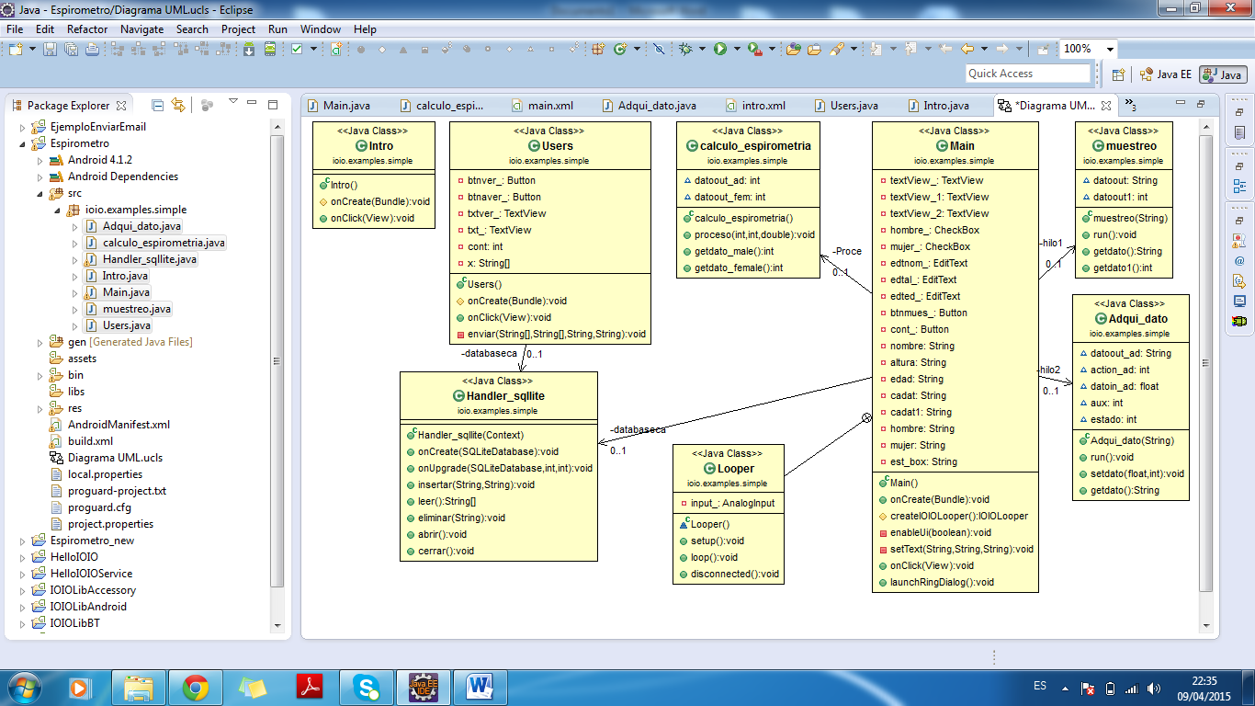
DIAGRAMA DE CLASE

Slide 43
HOMBRES (L/min)
EDAD | ESTATURA (m)
 | 1.52 | 1.65 | 1.80
20 | 554 | 602 | 649
30 | 532 | 577 | 622
40 | 509 | 552 | 596
50 | 486 | 540 | 583
60 | 463 | 502 | 542
70 | 440 | 477 | 515
MUJERES (L/min)
EDAD | ESTATURA (m)
 | 1.40 | 1.52 | 1.65 | 1.80
20 | 390 | 423 | 460 | 496
30 | 380 | 413 | 448 | 483
40 | 370 | 402 | 436 | 470
50 | 360 | 391 | 424 | 457
60 | 350 | 380 | 412 | 445
70 | 340 | 369 | 400 | 432
NIÑOS (L/min)
ESTATURA (m) | AMBOS SEXOS
1.40 | 307
1.35 | 280
1.30 | 254
1.25 | 227
1.19 | 200
ADOLESCENTES (L/min)
ESTATURA (m) | AMBOS SEXOS
1.70 | 467
1.65 | 440
1.60 | 413
1.55 | 387
1.50 | 360

Slide 44
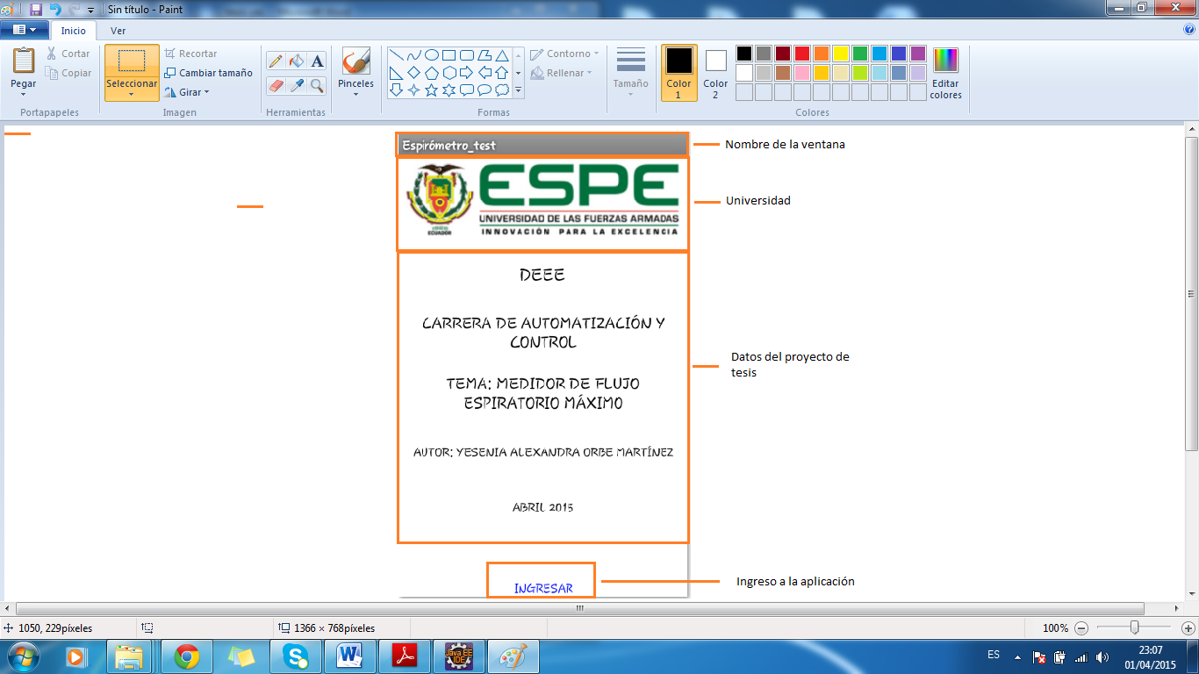
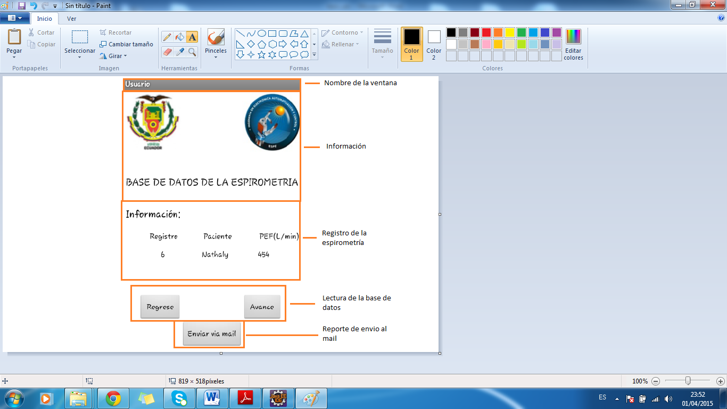
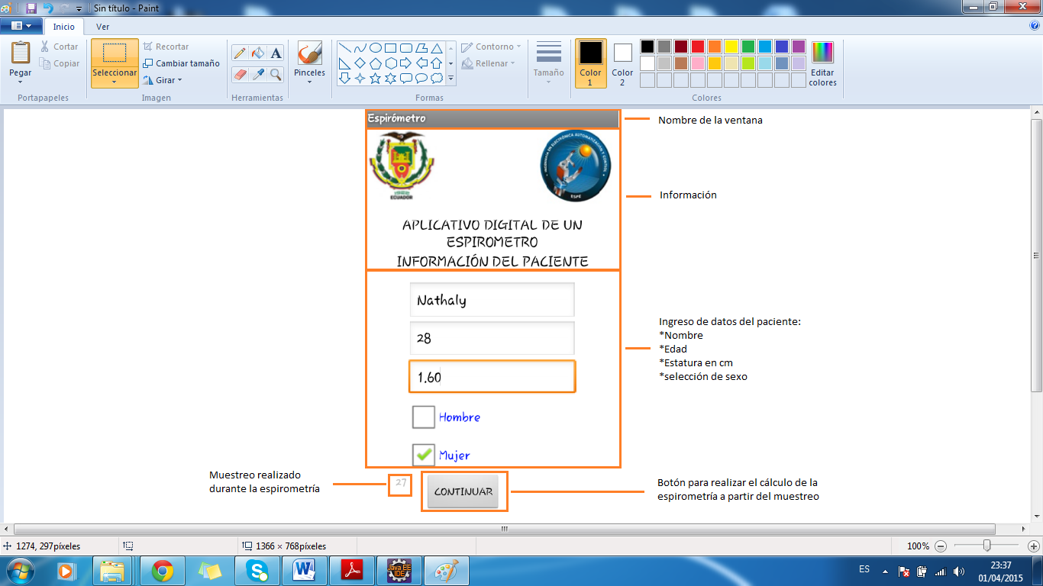
DISEÑO DE LA INTERFAZ GRAFICA

Slide 45
Esquema de la Intervención
Introducción
Justificación e Importancia
Anatomía y fisiología del Sistema Respiratorio
Tarjetas de Adquisición de Datos
Desarrollo de Hardware y Software
Pruebas y Análisis de Resultados
Conclusiones y Recomendaciones
Objetivos Generales
Espirometría

Slide 46
En el capítulo presente se realizó pruebas del dispositivo electrónico digital de medición de flujo espiratorio máximo con personas en un Centro de Salud del Distrito de Quito, perteneciente al Ministerio de Salud Pública (MSP).
Para las pruebas realizadas se tomaron personas adultas de entre 20 y 65 años de edad, adolecentes de 14 a 19 años y niños de 10 a 12 años, los mismos que presentaron molestias pulmonares y a los cuales se les realizo las pruebas del espirómetro para ver su tipo de afección.

Slide 47
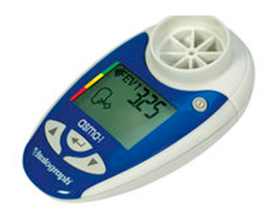
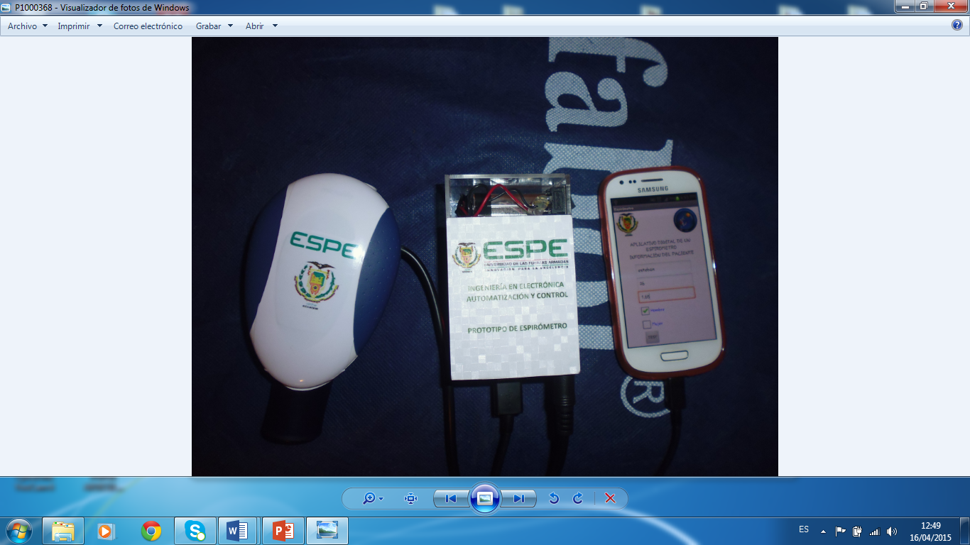
Para probar el desempeño del dispositivo diseñado, se realizó una comparación con dispositivos actuales en el mercado que cumplen con estándares y son resultados confiables para ser tomados como patrón.
El equipo médico seleccionado es de la marca comercial Vitalograph.

Slide 48
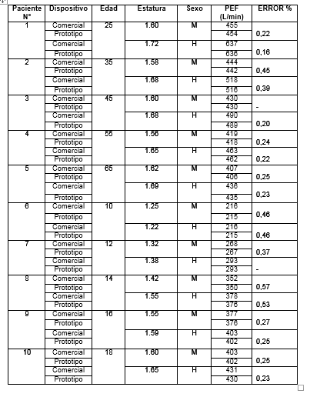

$$\frac{(Comercial−Prototipo)}{Comercial}∗100\%$$

Slide 49
PEF vs EDAD mujeres

Slide 51
PEF vs EDAD hombres

Slide 53
Esquema de la Intervención
Introducción
Justificación e Importancia
Anatomía y fisiología del Sistema Respiratorio
Espirometría
Tarjetas de Adquisición de Datos
Desarrollo de Hardware y Software
Pruebas y Análisis de Resultados
Conclusiones y Recomendaciones
Objetivos Generales

Slide 54
CONCLUSIONES
Dentro de las opciones que se encuentran en el mercado para realizar las pruebas de espirometría se seleccionó el modelo Vitalograph, obteniendo un error menor al 1% con los resultados de las mediciones entre el prototipo diseñado y el comercial.
El medio de comunicación y adquisición de datos entre el dispositivo móvil y el equipo de medición, es la tarjeta Android IOIO, la cual dentro de sus características técnicas posee entradas y salidas analógicas que permiten un ágil procesamiento de las señales adquiridas para el diseño propuesto.
Los valores más altos de espirometría se da en pacientes de 18 y 28 años de edad, con una estatura mayor a 1.65, teniendo mayor capacidad vital y su volumen espirado forzado en el primer segundo es el máximo. Por otro lado los valores más bajos de espirometría se da en niños menores de 10 años y personas adultas mayores de los 50 años.

Slide 55
CONCLUSIONES
De las pruebas realizadas con el prototipo se determinó que en el momento de la medición se necesita que el paciente manipule el dispositivo con cuidado, puesto que cualquier movimiento brusco por parte del paciente puede causar variaciones significativas la señal que emite el mismo, de igual manera se necesita la cooperación mientras se lleva a cabo el examen para tener resultados precisos, un mal sellado alrededor de la boquilla del espirómetro puede ocasionar malos resultados que posterior no se puedan interpretar, el paciente a su vez no debe fumar antes de realizarse examen ya que los resultados variaran significativamente.
El espirómetro realizado puede ser un auxiliar en la conservación de la salud, en la prevención y en el diagnóstico temprano de enfermedades respiratorias, ya que las personas más propensas a tener alguna obstrucción respiratoria son los niños y los adultos mayores por su bajo nivel de defensas del cuerpo humano.

Slide 56
RECOMENDACIONES
Se recomienda verificar que exista conectividad entre el dispositivo móvil, prototipo diseñado y la tarjeta Android IOIO antes de empezar la ejecución de la aplicación.
Es importante tomar en cuenta que dentro de las especificaciones de hardware la tarjeta posee entradas análogas solo de 0 - 3.3 V es decir que si se hace uso de un sensor que provea más voltaje, la tarjeta no reconocerá estos valores.
Para trabajos futuros se recomienda la inclusión de la opción que permita energizar a los circuitos mediante un circuito acoplado de toma de energía continua, debido a que la corriente proporcionada por la batería no abastece para el correcto funcionamiento en periodos largos.

Slide 57
RECOMENDACIONES
Debido a que Android es un sistema operativo de código abierto los trabajos futuros estarían enfocados en el desarrollo de aplicaciones en el área de la medicina como herramientas de realidad aumentada, conexión con servidores para la generación y desarrollo de formularios etc., que pueden ser de gran ayuda al trabajo diario de los médicos.

Slide 58
GRACIAS

